Slide 1

电控发动机
点火提前角控制

Slide 2
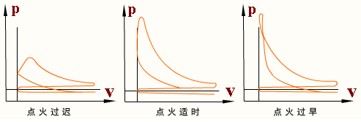
点火时刻——点火提前角
点火时刻
点火时刻
点火时刻
点火时刻对发动机功率的影响
点火过迟，合气开始燃烧时，活塞已开始向下运动，气缸容积增大，燃烧压力降低，发动机功率下降。
点火过早，活塞未达上止点，缸内压力已达最大值，此时气体压力方向与活塞运动方向相反，在示功图上出现了套环，致使发动机有效功减小，发动机功率也将下降。
点火适时。压缩上止点后10°~12°，燃烧压力最大 。

Slide 3
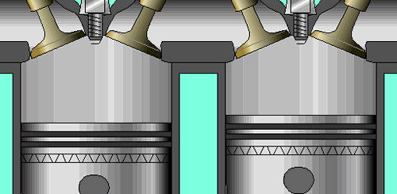

Slide 4
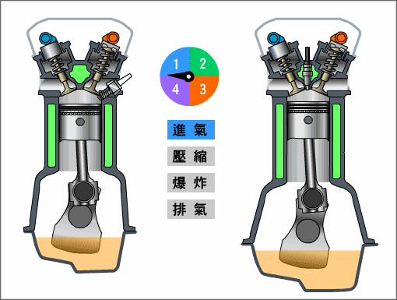

Slide 5
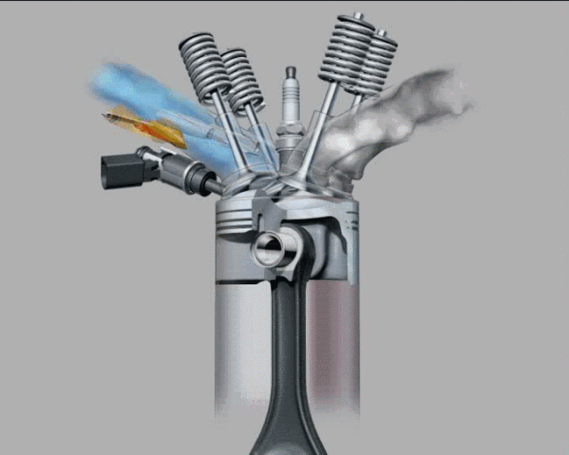
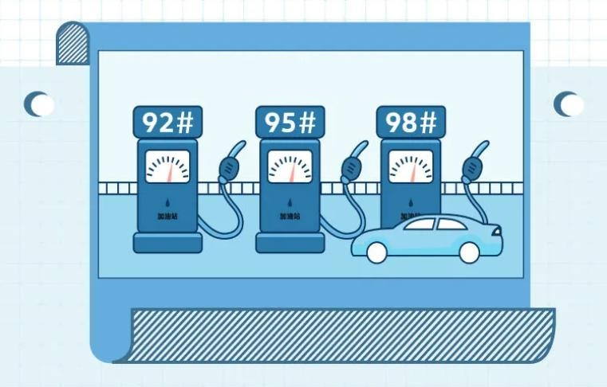
初始点火提前角
（压缩上止点前10°）

Slide 6
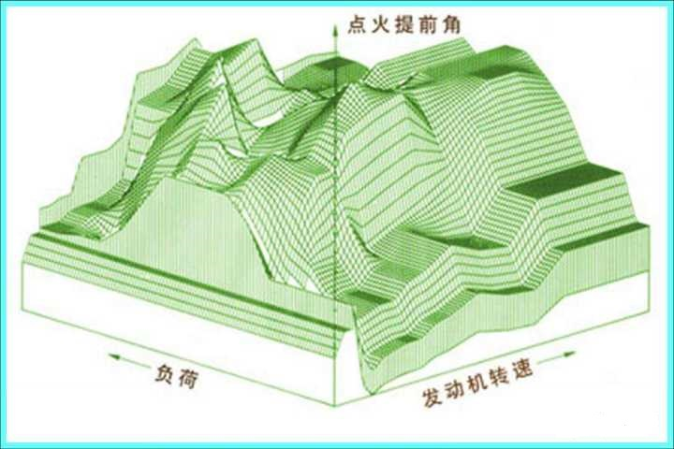
初始点火提前角
（压缩上止点前10°）
初始点火提前角
（压缩上止点前10°）
基本点火提前角
（转速/负荷影响）

Slide 7
影响点火提前角的主要因素
发动机转速，混合气燃烧速度。
燃烧速度又与混合气成分、发动机结构及其他（燃烧室的形状、压缩比）等因素有关。
节气门开度一定，转速升高，应适当增大点火提前角；转速升高至一定值时，燃烧室内温度、压力高、扰流作用强，燃烧速度加快，点火提前随转速的增幅变缓。
转速一定，随负荷增加，节气门开度增大，点火提前角应适当减小。反之，点火提前角应当加大。
使用高辛烷值汽油，点火提前角应适当增大。

Slide 8
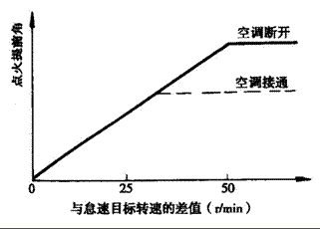
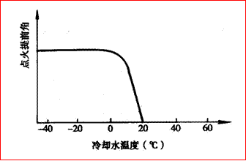
初始点火提前角
（压缩上止点前10°）
初始点火提前角
（压缩上止点前10°）
基本点火提前角
（转速/负荷影响）
初始点火提前角
（压缩上止点前10°）
基本点火提前角
（转速/负荷影响）
修正点火提前角
（混合气不佳）

Slide 9
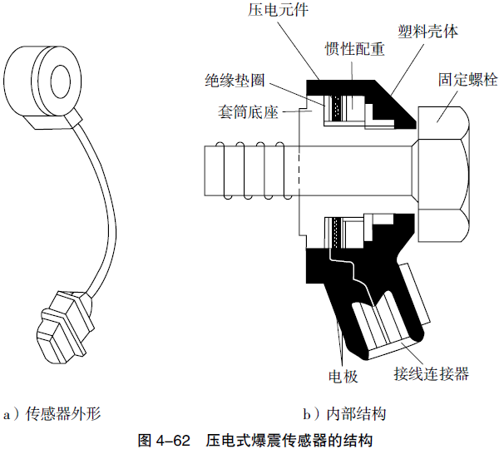
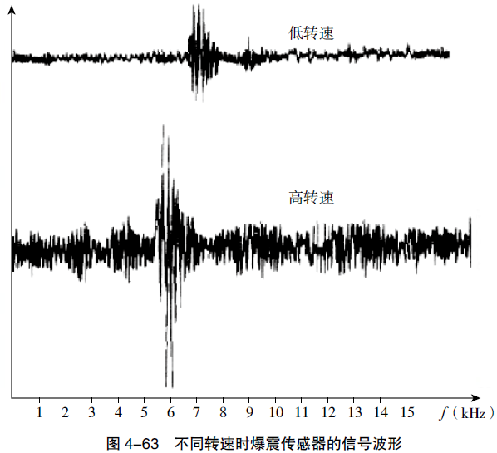
压电效应：某些晶体（如石英）薄片在受到压力作用之后，其两极之间就会产生电压，而且电压与所受压力的大小成正比，这一现象被称为压电效应，产生压电效应的晶体薄片也被称为压电压电式爆震传感器就是根据压电效应原理制成的。
传感器被安装在发动机机体上，当发动机机体产生振动时，传感器的惯性配重随之振动，其惯性力作用在压电元件上，使压电元件产生相应的电压，电压的幅值和频率随振动状态的变化而变化。
当发动机发生爆震时，传感器信号电压的幅值和频率都会发生异常变化，ECU则可以通过这种幅值的异常或频率的异常来判断发动机的爆震情况，当发生爆震的频率超过一定程度时，ECU即可开始进行点火正时的闭环调整。

Slide 10
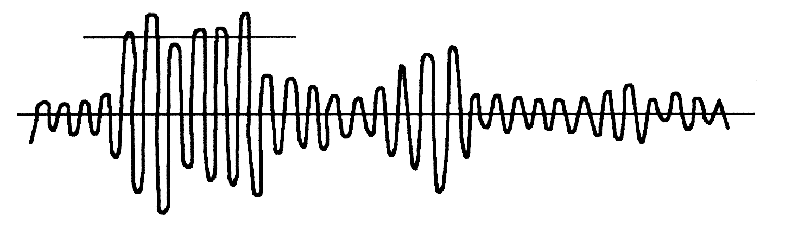
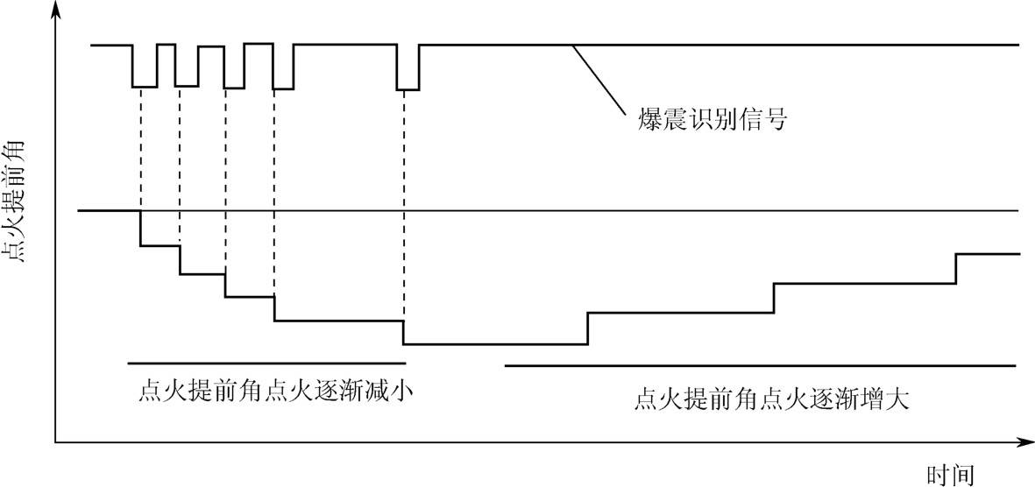
爆震反馈控制

Slide 11
凸轮轴位置传感器
初始点火提前角
发动机电
脑
点火模块1
点火线圈1
曲轴轴位置传感器
空气流量传感器
进气压力传感器
基本点火提前角
点火模块2
点火线圈2
节气门位置传感器
点火模块3
点火线圈3
冷却液温度传感器
进气温度传感器
修正点火提前角
车速传感器
点火模块4
点火线圈4
氧传感器
爆震传感器
额外负荷信号

Slide 12
转速（转/分钟）
✖
360度
每毫秒曲轴所转角度
4.8
时间（毫秒）
活塞行程（毫米）
每毫秒活塞运动的距离（毫米）转换速度为（米/小时）
每行程180度
✖
每毫秒曲轴所转角度
0.093毫米/毫秒
活塞直径（毫米）
燃烧时间（秒）
混合气燃烧速度
汽油（15米/秒）
混合气（40-80米/秒）
✖
2（中心点火，向周围扩散）
燃烧时间（秒）
✖
每毫秒曲轴所转角度
点火提前角度

Slide 13
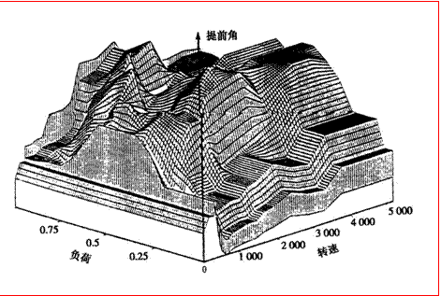
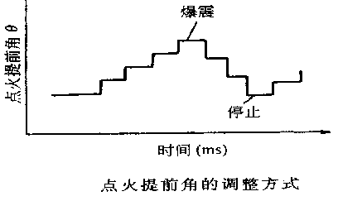
初始点火提前角
（压缩上止点前10°）
初始点火提前角
（压缩上止点前10°）
基本点火提前角
（转速/负荷影响）
初始点火提前角
（压缩上止点前10°）
基本点火提前角
（转速/负荷影响）
修正点火提前角
（暖机/怠速/爆震）

Slide 14
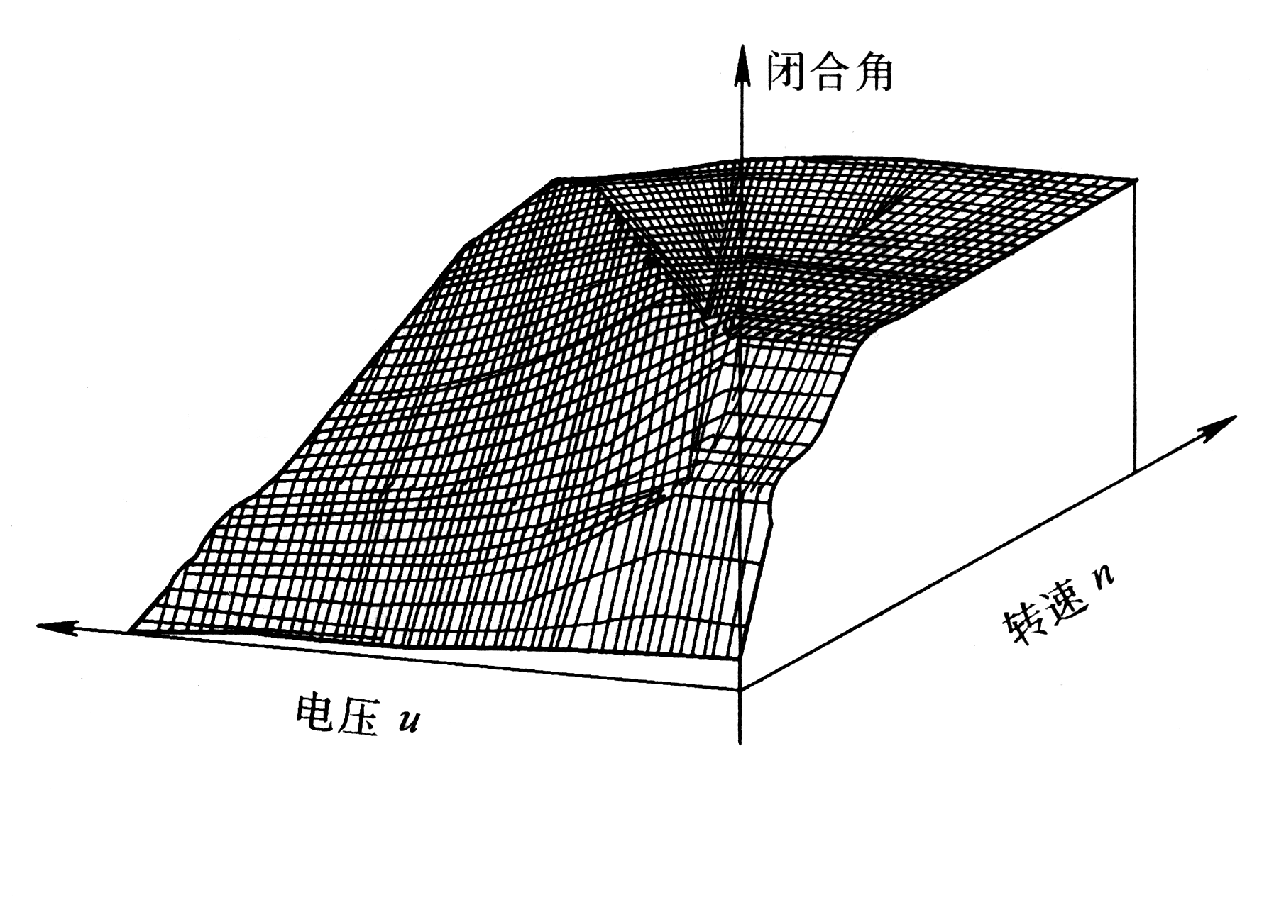
点火导通角
在点火线圈的初级线圈通电时，对应曲轴所转过的角度。
导通角

